Slide 1
Проект «СОХРАНИМ ЗУБКИ ЗДОРОВЫМИ» (младшая группа)
Подготовили:
Коршуненко Ю.М., Лыско С.А., Непеина Т.Н. , Яргунина Л.Н., воспитатели ГБДОУ д/с №62 Приморского района СПб.

Slide 2
Цель проекта: создание педагогических условий для развития интереса младших дошкольников к заботе о здоровье своих зубов и приобщение семьи к формированию у детей правильного отношения к своему здоровью.
Задачи проекта:
Образовательные – познакомить детей с органом человека – зубом; с профессией стоматолога; закрепить уже имеющиеся знания о зубах.
Воспитательные – прививать детям гигиенические навыки ухода за зубами, воспитывать у детей привычку употреблять здоровую пищу, умение работать в коллективе, желание делиться информацией, участвовать в совместной опытно-экспериментальной и творческой деятельности.
Развивающие - развивать мыслительные процессы (сравнение, память, внимание), пространственное и наглядно- действенное мышление, познавательный интерес.

Slide 3
Участники проекта:
дети младших групп №1 и №2, воспитатели, родители воспитанников, врач-стоматолог клиники «Индент».
Вид проекта:
информационно-исследовательский.
Длительность проекта:
2 недели.
Формы реализации проекта:
совместная деятельность воспитателя и детей;
самостоятельная деятельность детей;
совместная деятельность детей и родителей.

Slide 4
План реализации проекта:
1 этап - предварительная работа:
ознакомление родителей с целью и задачами проекта, подбор информационных, наглядно-дидактических материалов и оборудования для мероприятий, экспериментов.
2 этап - образовательно-воспитательная работа:
совместная деятельность воспитателя и детей, а также самостоятельная деятельность детей в центрах активности; работа с родителями, выполнение творческих домашних заданий детьми дома с родителями
3 этап – заключительный:
встреча детей с врачом-стоматологом клиники «Индент»

Slide 5
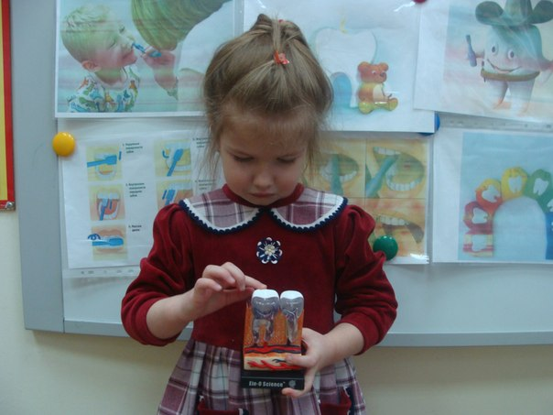
Образовательно-воспитательная работа
Групповой сбор
Задания в рамках группового сбора направлены на:
формирование у дошкольников знаний о зубах (что такое зуб, структура зуба, виды зубов, особая болезнь – кариес), о гигиене полости рта, о правильном и здоровом питании, о профессии врача–стоматолога
активизацию словарного запаса у детей.
Основные методы и приемы:
Беседа, беседа – рассуждение, игра- беседа , ситуативная беседа, заучивание стихов и потешек, рассматривание иллюстраций и наглядных пособий

Slide 6
Образовательно-воспитательная работа Распределение по центрам активности
В ходе проектной деятельности задействованы центры:
Литература
Математика и конструирование
Музыка
Изо
Кулинария
Сюжетно-ролевая игра
Здоровье , спорт
Наука и экспериментирование

Slide 7
В центре «Литературы»:
задания направлены на развитие мыслительных процессов, пространственного мышления, устной речи дошкольников
В центре используются:
стихи: С.Михалков «Как у нашей Любы....», Л.Фадеев «Лечим зубы», «Водичка, водичка…»;
мультфильмы: «Доктор заяц и легенда о зубном королевстве», «Королева зубная щетка»;
сказки: К.Чуковский «Мойдодыр», В.Н.Корастылев «Королева зубная щетка», А. Ангелов «Крепкие, крепкие зубки»;
загадки: К.Чуковский «Красные двери....».
А также:
Составляются алгоритмы по последовательности чистки зубов .
Составляется коллективная сказка «Берегите зубки».
Организовывается конкурс загадок.
Заучиваются стихи и потешки.
Рассматриваются иллюстрации из книг.
Дидактические игры:
«Что лишнее», «Что есть во рту», «Если мой совет хороший, вы похлопайте в ладоши».

Slide 8
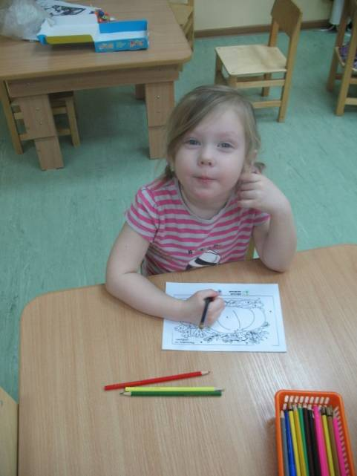
В центре «Математики и конструирования»:
Задания направлены на:
закрепление знаний и умений математического счета, величин и количества;
развитие мыслительных процессов (сравнения, памяти, внимания), пространственного мышления, мелкой моторики рук дошкольников
В центре составляются из мозаики полезные овощи и фрукты, улыбки и пр.
Дидактические игры:
«Положи столько зубных щеток, сколько
детей на рисунке» (классификация предметов
индивидуального пользования), «Что лишнее»,
«Раскрась рисунок по цифрам».

Slide 9
В центре «Музыки»:
Задания направлены на формирование нравственно-эстетического и духовного мировоззрения дошкольников.
Дети слушают песенки: «Улыбка» из м/ф «Крошка Енот» (муз. В.Шаинского, сл. М.Пляцковского); «Песенка Дракона-сладкоежки» из м/ф «Сладкая сказка»; «Песенка сладкоежек» (муз. и сл. А.Петряшевой)
Дети разучивают песенку «Мистер кариес» (муз. и сл. М. Лазарева).

Slide 10
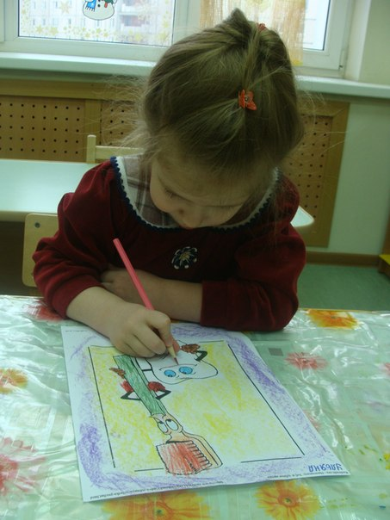
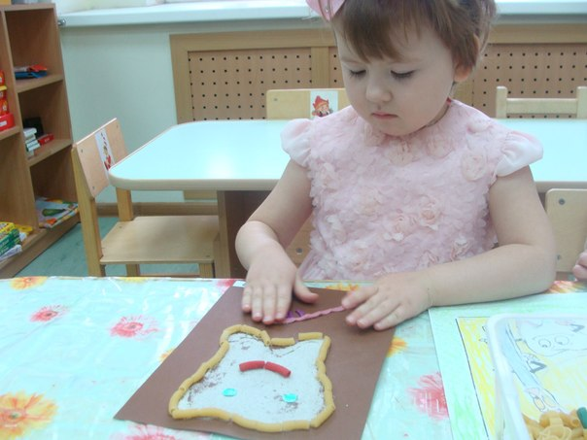
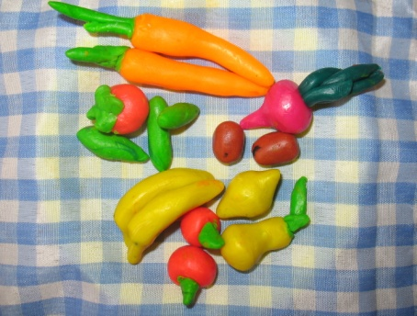
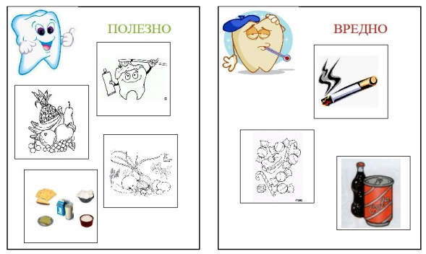
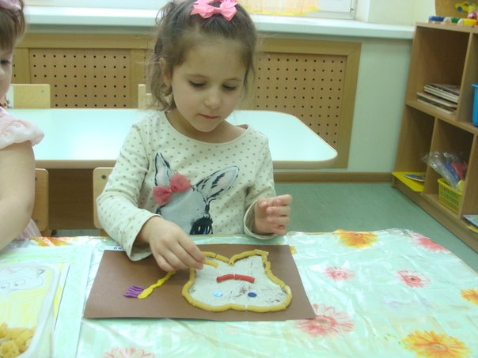
В центре «ИЗО»:
Задания направлены на:
закрепление знаний и умений детей в области рисования, аппликации и лепки;
знакомство с новыми техниками исполнения работ;
обучение детей активно воспринимать указания воспитателя, проявлять инициативу в поиске форм, способов лепки, выразительных средств;
развитие интереса к изобразительной деятельности, воображения, мелкой моторики рук дошкольников;
формирование образного мышления;
В центре дети выполняют творческие работы:
Лепят на тему «Наши звери заболели, фруктов очень захотели».
Раскрашивают картинку «Счастливый зуб».
Изготавливают коллаж «Улыбка».
Выполняют аппликацию «Полезные и вредные продукты», аппликацию из нетрадиционных материалов,
штриховку «Вылечим больной зуб».
Рисуют по воображению «Микроб-Зубоед».

Slide 11
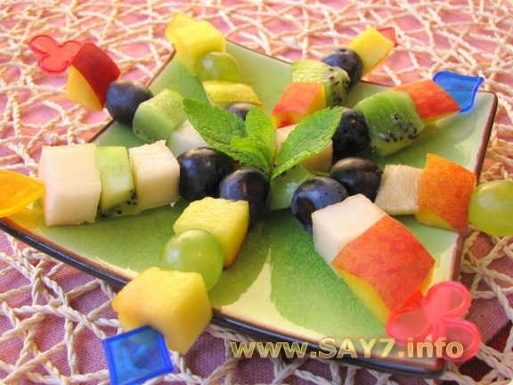
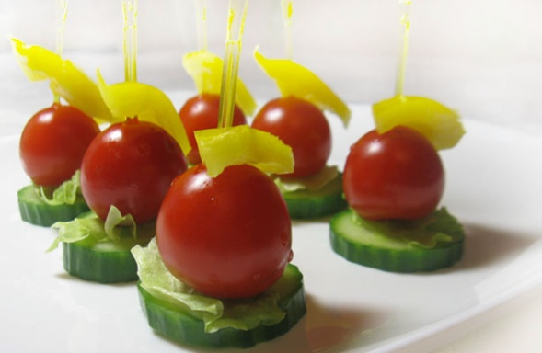
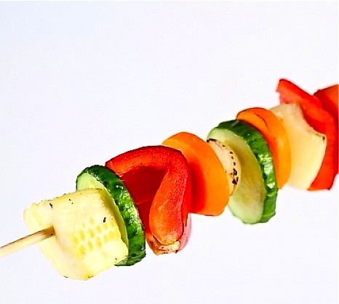
В центре «Кулинарии»:
Задания направлены на:
развитие интереса к приготовлению вкусной и полезной пищи, мелкой моторики, эстетического вкуса;
расширение представлений детей о полезной и здоровой пище, продуктах необходимых для укрепления зубов;
формирование умения у детей общаться друг с другом в процессе творчества;
воспитание привычки к здоровому питанию.
В центре дети готовят:
канапе (салат из овощей и фруктов), шашлычки из полезных овощей.

Slide 12
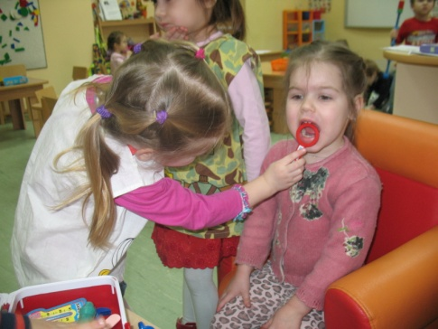
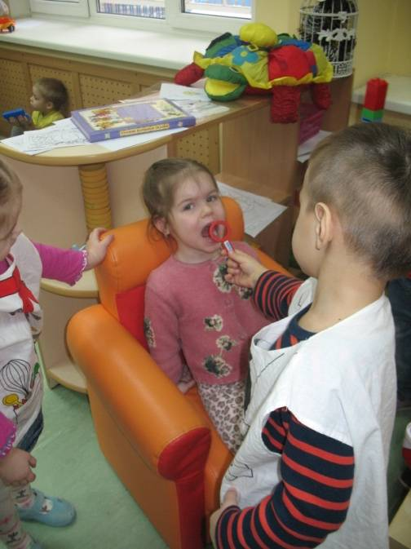
В центре «Сюжетно-ролевой игры»:
Задания направлены на:
закрепление знаний о профессии «зубной врач»
развитие умения работать в коллективе
формирование гуманных чувств и отношения
к товарищам по группе/игре,
нравственных качеств: доброжелательности,
отзывчивости, внимательности, заботливости
и других; воспитание у детей привычки
заботиться о своих зубах и посещать стоматолога.
В центре организуются сюжетно-ролевые игры:
«Юля заболела», «Магазин» (покупаем полезные
продукты), «Лечим зубки у стоматолога».
В центре разыгрываются ситуации и сценки
«Айболит спешит на помощь».

Slide 13
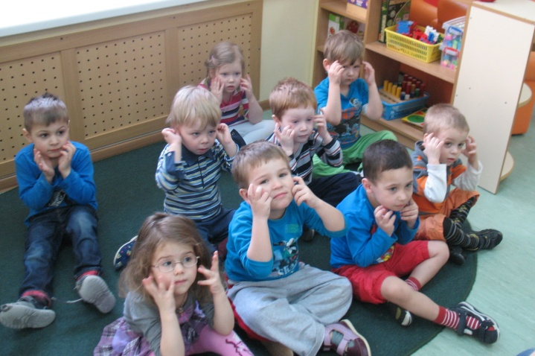
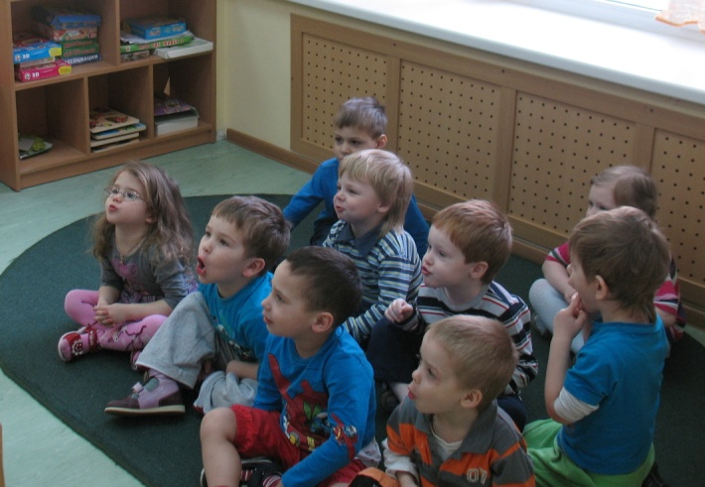
В центре «Здоровья, спорта:
Задания направлены на:
обеспечение физического и психического развития детей через использование подвижных игр, физкультминуток,
пальчиковых игр;
развитие мелкой моторики рук, мануальных навыков детей
воспитание желания иметь красивые и здоровые зубы.
В центре дети выполняют:
самомассаж лица,
пальчиковые игры: «Мы морковку чистим, чистим», «Капуста», «Салат», «Мышеловка».

Slide 14
В центре «Науки и экспериментирования»:
Задания направлены на:
развитие творческого и наглядно-образного мышления; умения слушать, задавать вопросы и делать выводы; наблюдательности, умения логически рассуждать;
формирование интереса к познавательной исследовательской деятельности через проведение экспериментов;
воспитание положительного отношения к уходу за зубами.
В центре организуются :
наблюдения за взаимодействием «кока-колы» с веществами и предметами,
эксперименты: с раствором йода, с яйцом от киндер-сюрприза,
с яйцом и уксусом, «разбегающиеся зубочистки».
Дидактические игры: «Угадай на вкус», «Угадай по запаху».

Slide 15
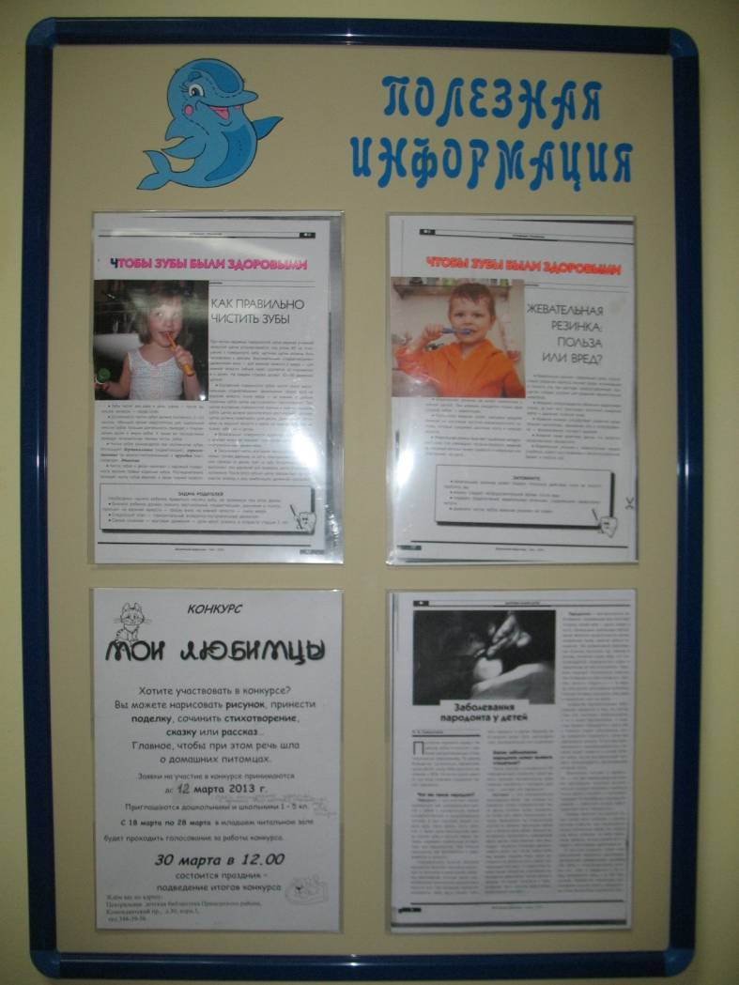
Работа с родителями
направлена на:
приобщение семьи к формированию у детей правильного отношения к здоровью своих зубов;
привлечение внимания родителей к необходимости совместного творчества с детьми.
В раздевалках групп на информационных стендах размещается памятка для родителей «Как правильно ухаживать за зубами».
Проводится творческая мастерская «Любимое полезное блюдо семьи».
Оформляется фотовыставка «Берегите зубки».

Slide 16
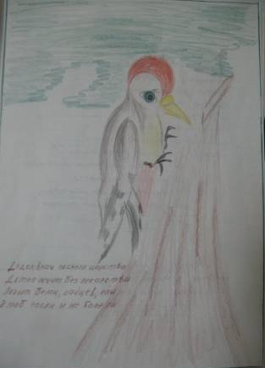
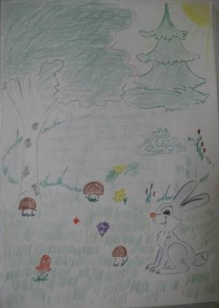
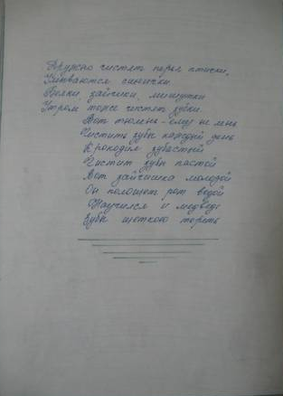
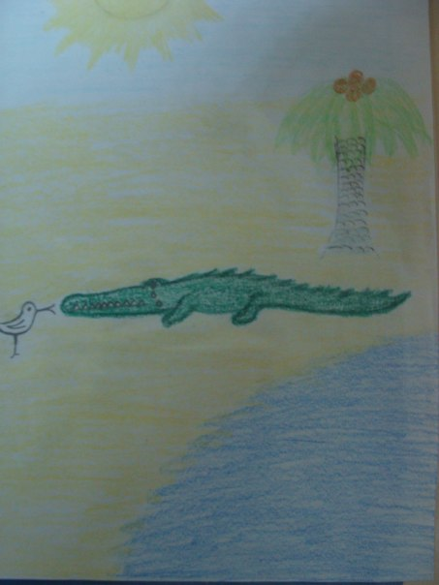
Работа с родителями
Дома совместно с родителями сочиняется и оформляется книжка-малышка «Приключения зубной щетки» или «Сказка про зубки».
Дома совместно с родителями дети готовят вырезки из журналов с улыбающимися людьми, детьми, животными для создания коллективного коллажа «От улыбки станет всем светлей».

Slide 17
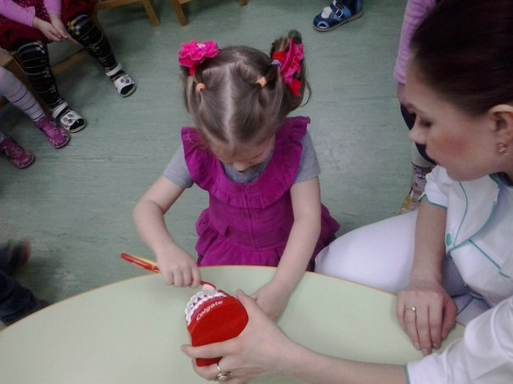
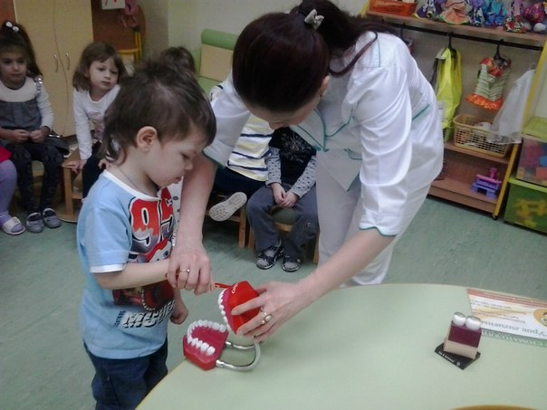
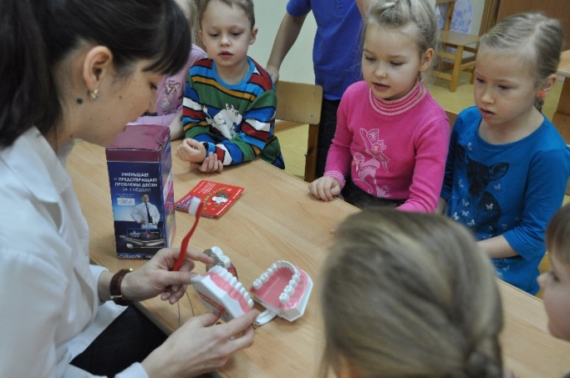
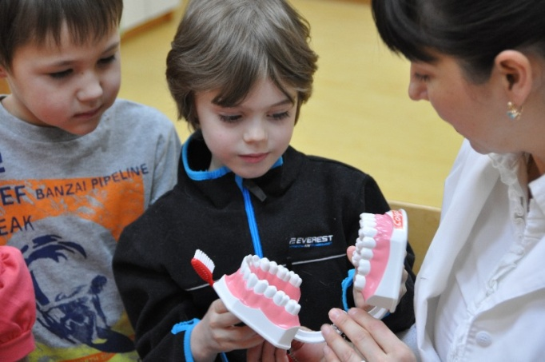
Заключительный этап проекта Встреча с врачом-стоматологом стоматологической клиники «индент»
Для закрепления знаний и умений детей полученных в ходе проекта «Сохраним зубки здоровыми» была организована встреча детей с врачом-стоматологом клиники «Индент».

